Slide 1
都市デザイン論
都市・人流・観光 【教科書】
東京オリンピックを迎える
学生・社会人のための
観光・人流概論
人流・観光研究所ＨＰ
www.jinryu.jp

Slide 2
都市デザイン論 第六回 経済・産業と都市

Slide 3
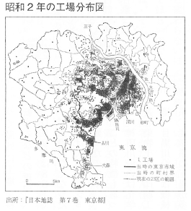

Slide 4
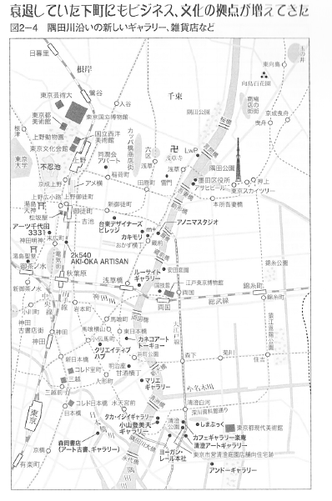

Slide 5
ポスト産業資本主義の利潤
①商業資本主義
地理的違いで利潤を得る
インドで胡椒を買い、ロンドンで高く売る
②産業資本主義
農村や海外にいる労働者の低賃金と商品価格の違い｡都会に若者を送り尽くすと、高度成長は止む
③ ポスト産業資本主義
利潤は「意図的」違いを作って得られる。
創造的な人間のみに許されたこと

Slide 6
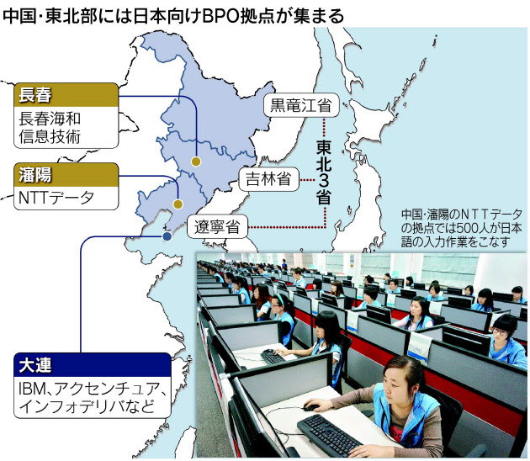
中国「人海入力」基地を見る 誤字率は0.01％以下

Slide 7
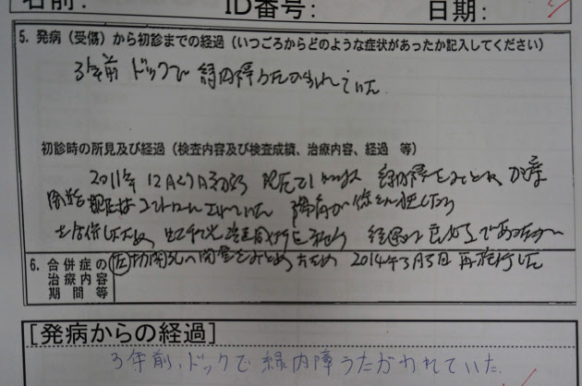

Slide 9
日本のアナログ老人を助ける 中国のデジタル若者
「日本語が生かせる仕事に就けてうれしい。どんどん勉強して、もっとスキルアップしたい」。こう話すのはインフォデリバの李楊さん（28）。彼女が担当しているのは、ソニーから受託している特許関連業務だ。電子機器などの特許を世界各国の当局に出願するためには、各国の特許事務所との書類のやり取りが必要になる。
李さんは日系企業で働いていた父親の影響で日本に憧れ、大連の高校卒業後に日本の東京農業大学に留学。日本語や日本の文化を学んだ。日本語と中国語のほか英語を駆使して世界中の特許事務所とやり取りする。
中国全体のＢＰＯ市場は2015年に09年比2.6倍の約10億ドルまで伸びるとの予測もある。中国人の業務力は「間接業務」の域を飛び越えて拡大する。

Slide 10
日本企業による中国へのＢＰＯは1980年代に始まり00年代前半ごろから本格化した。東北部は日本の統治下だったことや、新生中国の日本語教育拠点となったことから日本語を話せる人材が豊富な一大集積地だ。大連には作業者を100人以上抱える大手だけでも15社以上がひしめく。
銀行の口座開設書、請求書、伝票など様々な書類を「人海戦術」で電子データに変換する。ＮＴＴデータなどのほかアクセンチュアやＩＢＭといった欧米ＩＴ（情報技術）企業、中国系のＩＴ企業が大連や瀋陽、長春に数百～数千人規模の拠点を構え業務をこなす。
ＢＰＯに従事する作業者の給料は、データ入力など単純作業をこなす新人の場合で月２千元（約３万3000円）前後とされる。熟練の作業者や高度な作業をこなす場合は月４千元程度に上がり、責任者クラスになると月８千元を超える人もいるという。
ＢＰＯの最大のメリットは業務コストの削減。日本企業が自社でこなすか、あるいは日本国内の企業に委託するよりも３～４割安いという。
（大和田尚孝）
［日経産業新聞 2014年５月８日付

Slide 11
グーグルの逆説 資本主義的でないものを追求し 利益を上げる

Slide 12
誰も考えたことのない理論や技術を研究・開発することを重視 「20％ルール」
人間の頭脳・創造性はお金で買えない。
違いを生み出してくれる人間、また創造性を持っている人間をどうやって引きつけるか
「グーグルの逆説」：本当に企業が欲しい人というのは、「お金で買えないもの」しか欲しくない

Slide 13
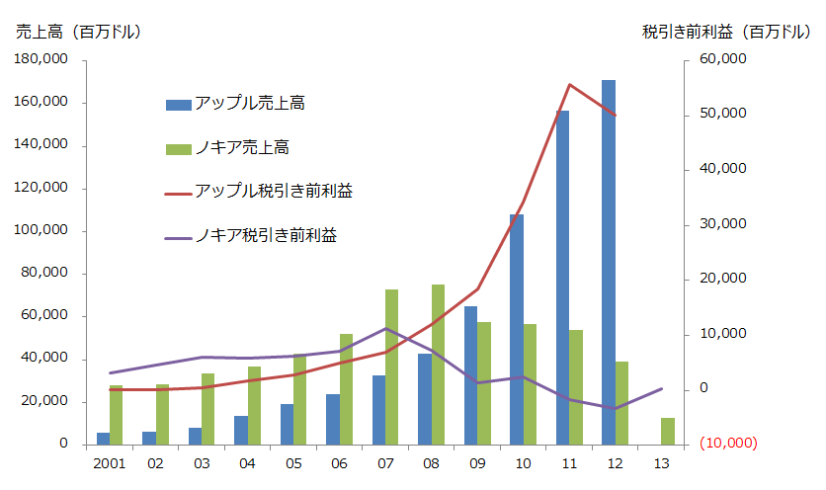
本当は残酷なイノベーション 覚悟なき日本は低迷
正解は存在せず。 あればたちどころに真似されてしまう。
http://bizgate.nikkei.co.jp/article/17245716.html
Notes:
（イノベーションを企てるものが自分以外に1人でもいれば、自分はいつか敗者になる可能性がある。こういう意識が日本人には希薄「ガラパゴスはガラパゴスで幸せ」という言葉がそれを象徴している）

Slide 14
Google会長Schmidt 曰く
経済格差
民主主義の最大の阻害要因
高度な技術系の仕事は数に限り。仕事のない人でも“最低限、住居と医療の“セーフティネット”が社会に必要

Slide 15
今後10年で創出される 仕事は低賃金
アメリカ労働省労働統計局は、今後10年間に米国内で急激に増加する求人の多くは、賃金の低い職種になると予測

Slide 16
日本にグーグルはなぜ生まれないか
ＩＴ系企業の幹部の意見「始業３０分前に出社し、新聞を読む」「コツコツきっちりできる人は仕事をまかせやすい」
官主導で新しいサービスを活性化させようという風潮が問題（経産省のベンチャービジネス研究会。スマホ観光等も同じ）
「ガラパゴスはガラパゴスで幸せ」

Slide 17
日本の技術力 （麻生川静男説）
部品点数が３００万点大型旅客機や１０００万点スペースシャトルは作れない
都市計画、年金、原子力等の社会ステムにおいても、複雑なものは不得意
江戸時代の城下町も、武家の区割り図はあるが、都市全体を差異的に機能させる観点はない

Slide 18
日本が負けつつあるのはロボットだけではない。競争する土俵が変わってしまった。 中大 理工学部 竹内研究室
二足歩行ロボットは面白いけど、産業として離陸することが難しく、グーグルに買収（してもらった）。
日本企業と異なり、Ｇｏｏｇｌｅはロボット単体のビジネスだけで収益を考えていない。
フェイスブック、アマゾン等も巨大なデータセンターを抱えており、サービス実現手段としてストレージを考慮。ストレージの開発自体にコストがかかっても、高速な検索などのサービス（の広告収入）で利益を回収できればよい

Slide 19
グローバル化 グローバル化２．０ 遠藤乾 中央公論２０１３年３月号
ＫＯＦ（チュ－リッヒ工科大学経済研究所）グローバル化指標によれば一貫してグローバル化している
重要なのはそのグローバル化が言われるほど深く広い世界をカバーしておらず、未熟さ故まだ伸び白のある現象だということ
World3.0を著したパンカジ・ゲマワットによれば国際電話は２％、ネット上の海外ニュースも１~２％、留学生２％ 貿易量は世界ＧＤＰの３０％を占めるといわれるが、その多くが2度ないし3度カウントされたもので実態は２０％程度ではないか

Slide 20
日本は単独でグローバル化現象をキャンセルできるほどパワフルではない、それに背を向けたところで進行してしまう近代の不可避な現象
デンマークはハーモナイズ・アップの原則 貿易自由化と一国の規制が衝突した場合前者が優先、しかし環境や安全という領域における良質な規制がある国で存在する場合、その良質な規制に合わせて規制を改善することはあっても、劣悪な規制に合わせて規制緩和することはない ＥＵが意識している「普遍性の装い」 ルールに何らかの正しさを含むように訴える ルールを受容することが受容する側の利益にもなるように設計する

Slide 21
さまざまなヒトやモノやサービスが国境を横断するのを許す 児童に有害なもの 国境を越えた自由流通が始まればなおさらである 規制されなければならない 規制緩和が再規制を伴うのである
グローバル化を容易にキャンセルしえないすう勢だと腹をくくったうえで、ヨーロッパの事例を引きつけながら、普遍性を自分なりに定義し、その旗を掲げることで他国の利益になるように、自己利益を守る術を磨くべきである
藤井敏彦 「高度な技術力」という危険な落とし穴 ルールメイクは事業の前提である

Slide 22
貿易収支の赤字は大幅に拡大
昨年は（サービス収支を含めて）過去最大の12.2兆円
これに所得収支（海外からの配当・金利）などを加えた経常収支の黒字も3.3兆円と、比較可能な1985年以降で最低
浜田理論によれば円安で貿易黒字になるはずだが、何が間違っていたのだろうか？

Slide 23
輸出量の減少
第一の原因は、円安にもかかわらず輸出量が減ったことだ。2013年の輸出量は前年に比べて1.8％減った。特に電機製品の減少が大きく、この部門は純輸入に転じた。浜田氏の期待に反して、半導体の輸出量も大きく減少した。この分野では日本メーカーにもう競争優位がないので、円安になっても売る物がないのだ。

Slide 24
輸入量の増大
第二の原因は、輸入量が増えたことだ。この最大の原因は、原発を止めたためにLNG（液化天然ガス）の輸入量が3.6兆円も増えたことで、これが貿易赤字の1/3に相当する。このうちLNG価格の上昇やドル高の影響を除いたネットの影響は2.5兆円（経産省調べ）。原発停止で、GDPの0.5％が産油国に流出しているのだ。
製品別にみると、通信機の輸入がここ3年で2.4倍に増え、大幅な貿易赤字になった。これは携帯電話がスマートフォンになる変化に日本メーカーがついていけず、スマホのほとんどが輸入品になった変化が大きい。この世界市場はアップルやサムスンなどの寡占状態になっており、日本メーカーが挽回することは絶望的である。

Slide 25
海外生産の増加
第三の原因は、海外生産の増加だ。自動車・電機などの輸出産業は、最近の円高の中で海外生産にシフトしており、繊維や雑貨などはほとんど海外生産だ。ユニクロの衣類や100円ショップの商品などはアジアで生産して輸入しているので、円安になるとコストが上がり、流通業の業績は悪化する。

Slide 26
貿易立国の幻想を捨て、成熟した国にふさわしい経済構造に改革
要するに、日本経済は円安で貿易赤字が増える構造になり、所得収支の黒字で貿易赤字を埋めているのだ。これは日本が輸出で国内の需要不足を補う貿易立国を卒業し、生産をグローバル化して所得収支で利益を上げる資産大国に変化したことを示しており、それ自体は悪いことではない。
しかし浜田氏や黒田総裁のように円安で景気を回復させようとするのは、いまだに貿易立国にすがる時代錯誤である。極端な金融緩和で円安を進めると、貿易赤字が増えて外需（純輸出）はマイナスになり、成長率は低下する。資産価値を高めるためには、むしろ円の価値を高めることが望ましい。

Slide 27
「デフレ脱却で景気をよくする」というのも幻想である。それは日銀の目標とする消費者物価指数(CPI)でも明らかだ。1月のコアCPI（生鮮食品を除く）は前年比1.3％増だったが、この最大の要因はエネルギー価格や（原発の停止による）電気代の上昇だ。これを除いたコアコアCPI（食料・エネルギーを除く）は0.7％増と横ばいである。
もともと金融政策は、その程度のものだ。物価は経済の体温だから、体が暖まるのはいいが、それで病気を直すことはできない。物価を上げることだけが目的なら、円安で輸入物価は上がるが、それで国民は幸福になるのだろうか。いま必要なのは、

Slide 28
対外純資産86年28.9兆円→12年296.3兆円
地価 公示価格指数86年102.6 12年80.4ピーク91年189
住宅着工件数86年140万件12年90万件ピーク87年173万件
海外生産比率 86 2.6 12 17.7
株式配当 86 2.9兆円 12 14兆円
倒産件数 86 16886 12 11719 ピーク 2001年 19565
労働分配率 86 67.2 12 70.0 ピーク 1998年 73.9
非正規雇用 15〜24歳 88年17.2 12年47.3 55〜64 27.3 46.2

Slide 29
生活の中の日中関係 丸川知雄 東京大学社会科学研究所教授 U7 vol.36 2011年2月
日本の場合輸入依存度は10%台、中国依存度は2.4%で意外と小さい。食品輸入はアメリカが一番多く中国はアメリカの半分。アメリカからは飼料、小麦、大豆等で目立たない。中国はたけのこ、落花生等目立つ
食料自給率 カロリーベースでは40%台であるが、生産額ベースでは65%に跳ね上がる。
カロリーが高くて値段の低い畜産物、小麦は輸入に頼るが、カロリーは低いが値段が高い野菜、魚介類、果実は国産が高い。日本のカロリーベースの自給率が低いのは自然な流れ。カロリーベースの自給率を上げたいのであれば、国産の野菜を勧めても無意味、影響は少ない。小麦や飼料の生産を勧めることになるが、日本の農業を窮地に追い遣るだけ。

Slide 30
1993-94年の米不足時、日本で餓死者が出なかったのは輸入のおかげ。このときの教訓は「国産品にだけ頼っていては危ない」ということ。
服に関してはメイドインチャイナと書いてあっても、半分はJapanである。1万円の服は工場を出るときはせいぜい5000円。日本製と書いてあって日本で働くヒトの3分の2が中国からの技能実習生。
日本が中国から輸入する家電製品のほとんどが日本で設計され、中国は生産するだけの役割です。しかし、「中国には設計能力は無いさ」と高をくくっている間に、事態は刻々と変化

Slide 31
日本の技術力 麻生川静男
部品点数が３００万点もある大型旅客機は自動車のようにうまく作れない。スペースシャトルは１０００万点
都市計画、年金システム、原子力などの社会ステムにおいても、複雑なものは不得意
伝統的に不得意 江戸時代の城下町も、武家の区割り図はあるが、都市全体を差異的に機能させる観点はない

Slide 32
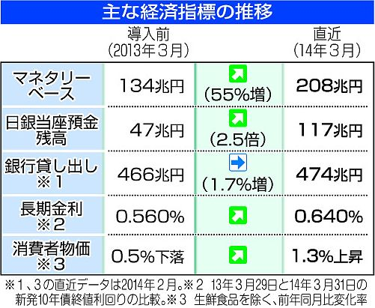
【７０兆円、銀行に眠る】企業、個人へお金回らず 日銀の大規模緩和１年 熱狂去り問われる真価

Slide 33
日銀が供給するお金の量を示すマネタリーベースは、昨年３月の１３４兆円からことし３月に２０８兆円へ７４兆円増えた。一方、金融機関が日銀に設けている当座預金残高も昨年３月の４７兆円からことし３月に１１７兆円へ７０兆円膨らんだ。
金融機関から企業や個人への貸出残高は８兆円の増加にとどまり、金融機関が日銀から受け取ったお金は十分に活用されていない。
なぜ貸し出しは伸びないのか。全国銀行協会の 平野信行会長（三菱東京ＵＦＪ銀行頭取）は「金融機関の利ざやは米国で３％ぐらいだが日本は１％程度」と述べ、企業の資金需要が少なくリスクに見合った利ざやが取れないのが原因との見方を示した。
鍵を握るのは輸出と設備投資だ。だが、企業は海外に生産拠点を移し、海外経済の先行きも不透明さを増しており、製造業は雇用や生産の増加につながる設備投資に慎重な姿勢を崩していない。
みずほ証券の 上野泰也 チーフマーケットエコノミストは「日銀が期待を持ち上げようと頑張っても、企業の新陳代謝を活性化するような産業政策がなければ、日本経済の再興は難しい」と話す。

Slide 34
日本経済は強いのか？
円高・円安論（為替）
資源小国・貿易立国論は本当か

Slide 35
リーマンショック後、日本の家計所得は先進国平均より落ち込み、低所得者層ほどそれは酷く、出生率は上がり、自殺率は下がり、NEETは激減した OECDの社会調査から

Slide 36
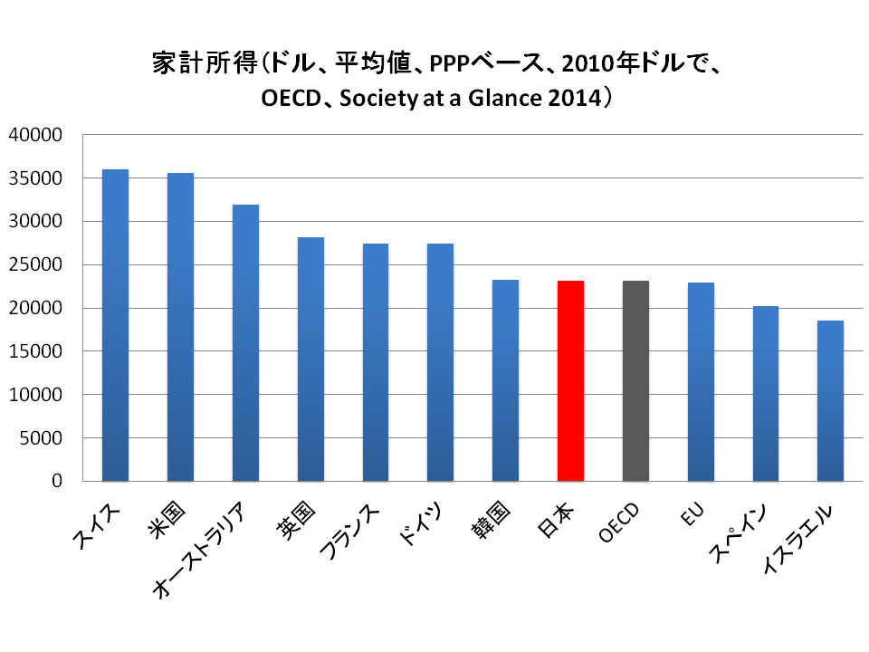

Slide 37
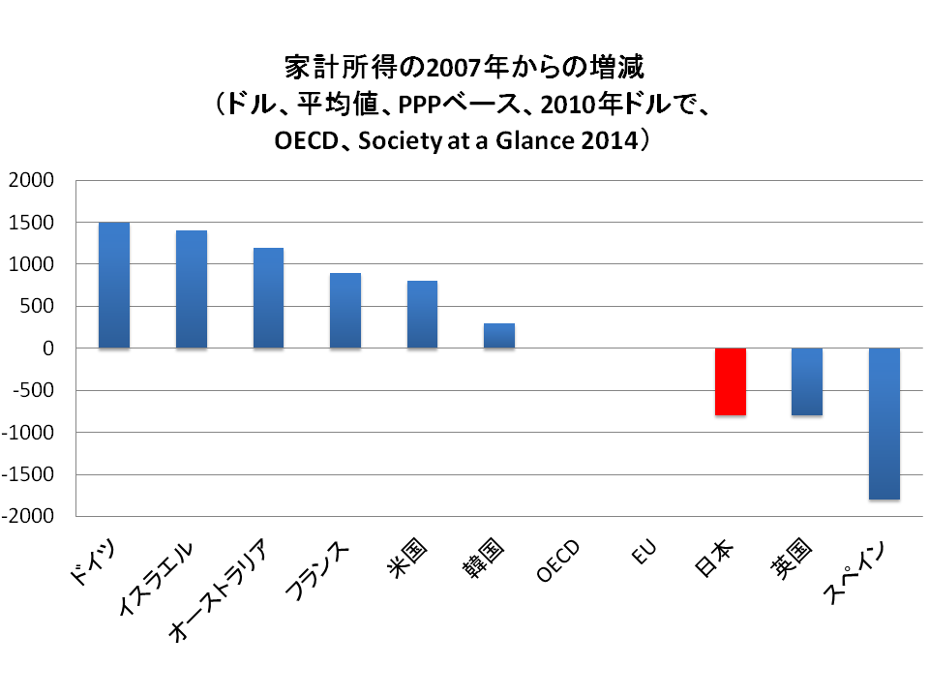
次に家計所得がリーマンショック後、どれだけ増減したか？ を金額ベースで見たグラフです。（なおOECD、EUの変化はゼロでした）

Slide 38
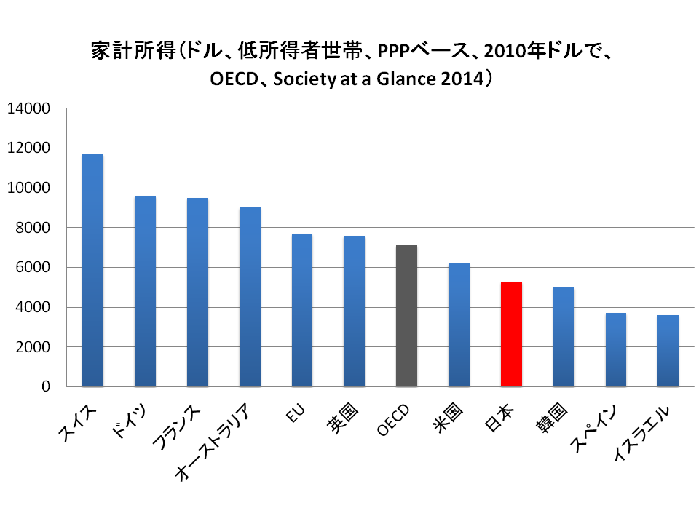
つぎに最下層10%の低所得者世帯の家計所得を示します。

Slide 39
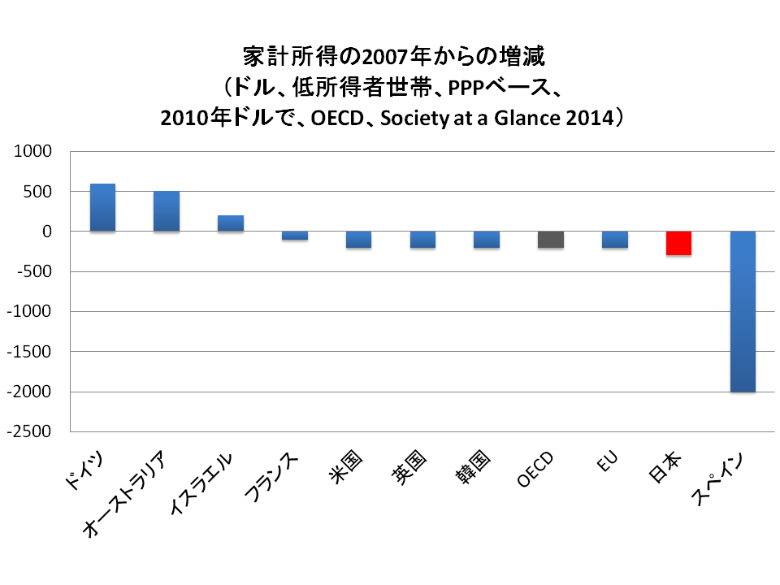
次は低所得者世帯のリーマンショック後の所得の増減を示したグラフです。スペインはギリシャ危機以降の経済の混乱のしわ寄せが低所得者層に来たことがわかりますが、日本もかなり悪いです。

Slide 40
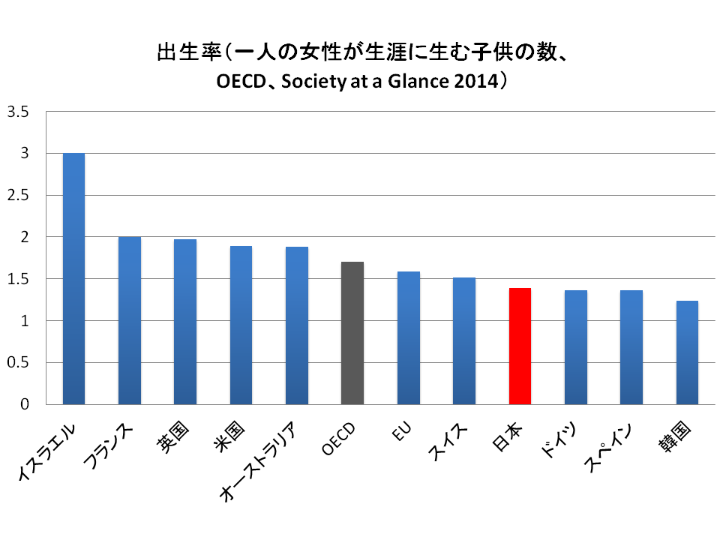

Slide 41
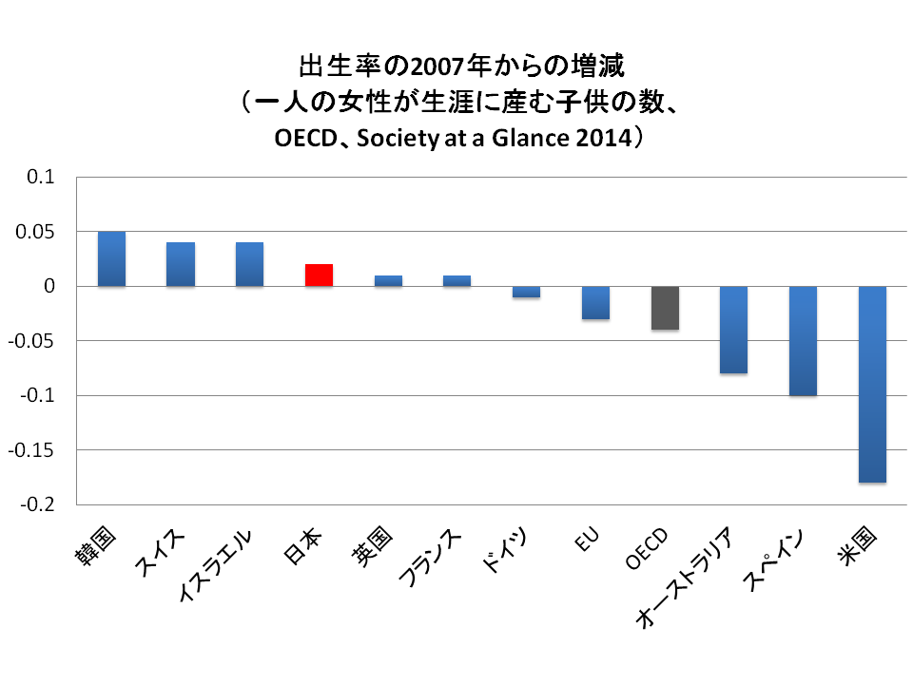
日本は最近、出生率が上昇しています。これは経済の混乱や天災などで家族志向が強まったせいなのかも知れません。

Slide 42
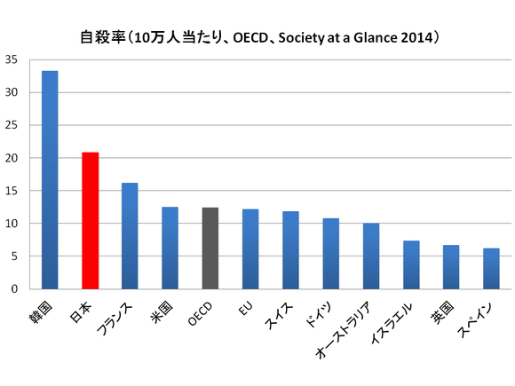

Slide 43
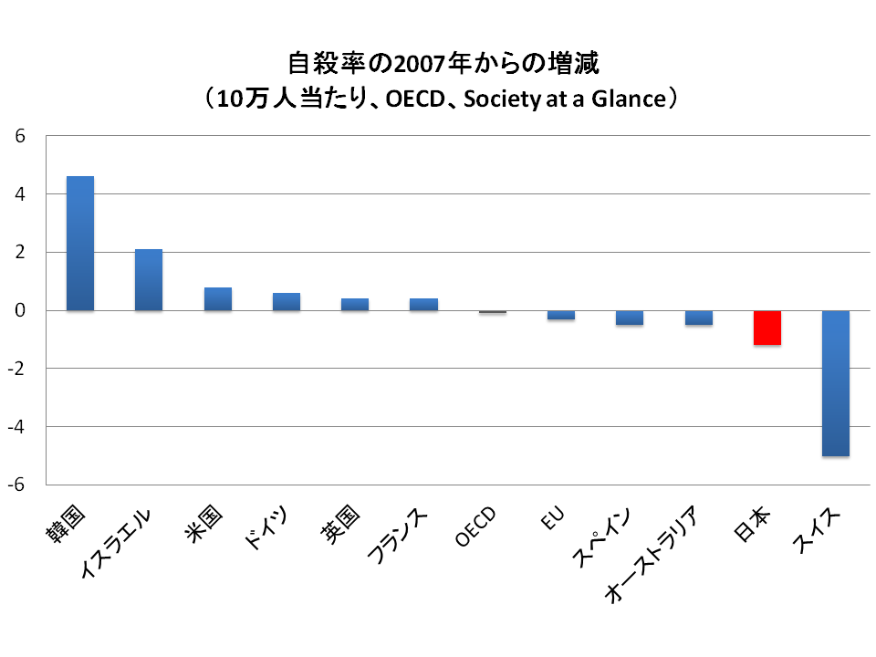
ストレスを招くイベントが多かった割に、日本の自殺率は逆に改善しています。

Slide 44
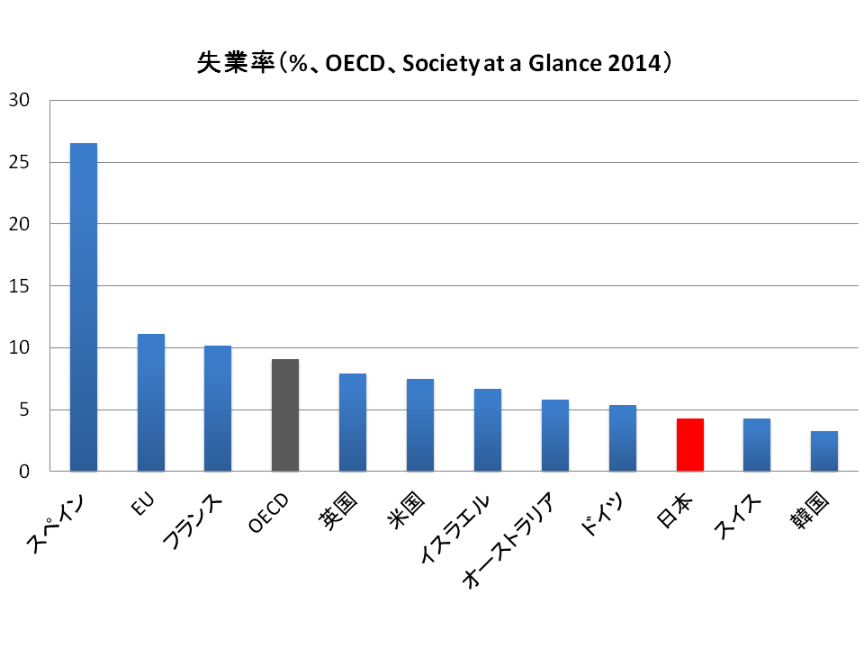

Slide 45
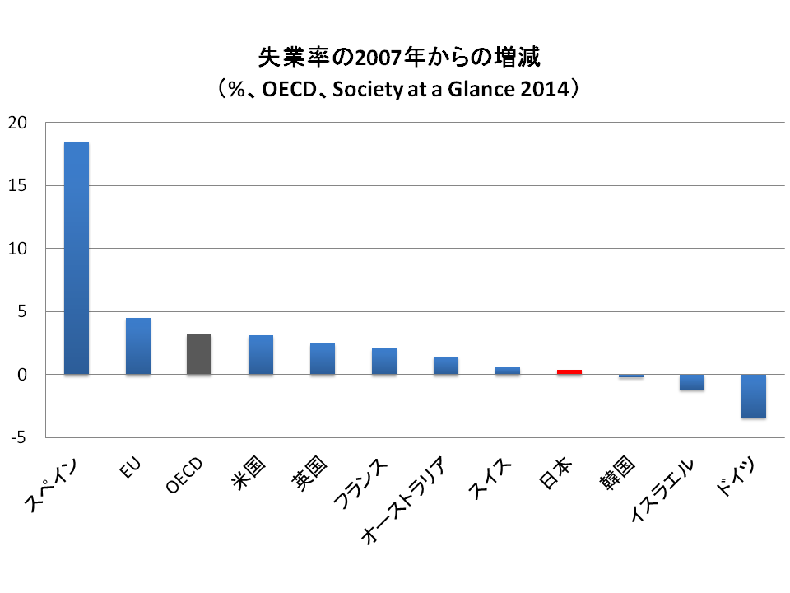
日本の失業率は安定しています。またドイツの失業率の改善は、目を見張るものがあります。

Slide 46
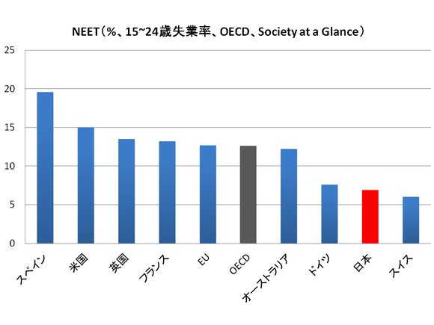
NEET、つまり15歳から24歳の若者で、就業も、就学も、トレーニングも受けていない人の割合です。

Slide 47
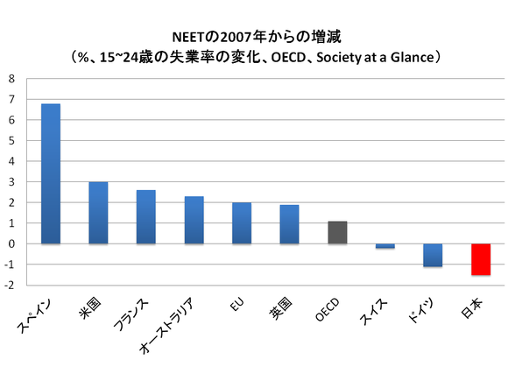
日本のNEETの比率はパーセンテージ・ポイントで見ると減っています。

Slide 48
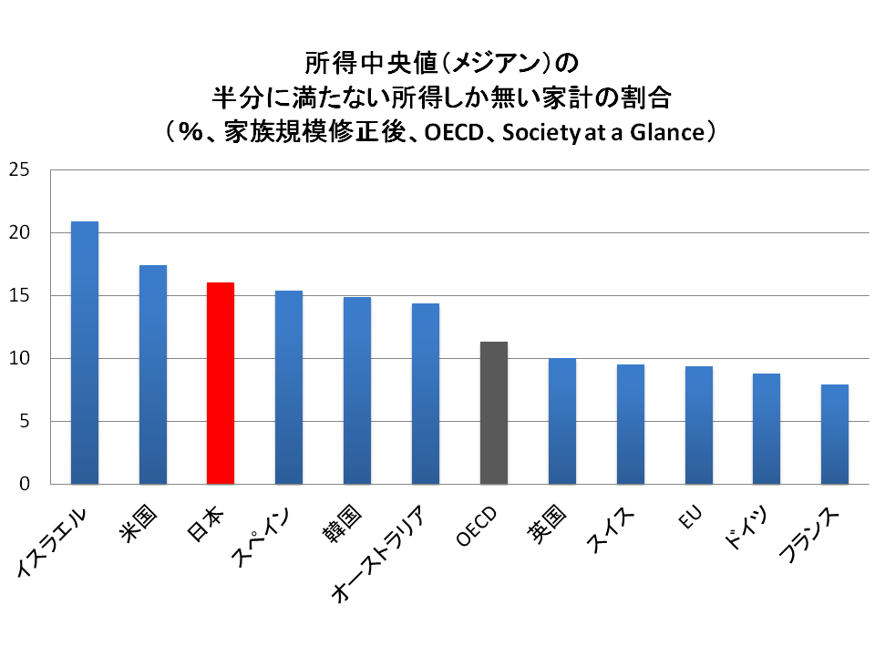
メジアン所得の50%に満たない、相対的貧困家庭の割合です

Slide 49
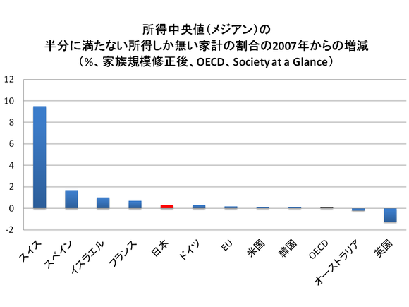

Slide 50
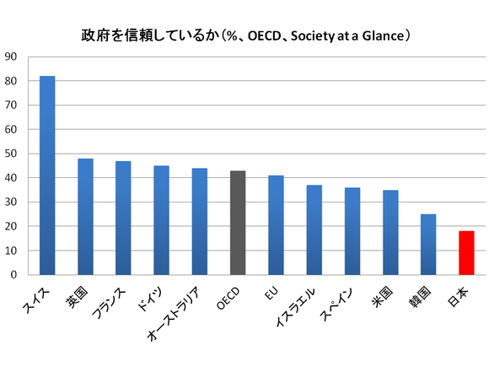

Slide 51
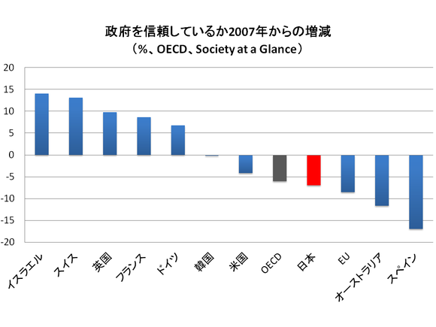

Slide 52
円安・円高
円安だと、日本の輸出製品の国際競争力がつき（米ドル評価）国内の雇用が増える
円安だと、原油の値段が上昇し、電力料金が上がる
円高だと、海外旅行が安くなるが、円安だと海外旅行が高くなる。
円高だと、外国人旅行者は増えるが、円安だと減少する

Slide 53
円安にするには？
世の中に出回っている日本円というお札を、出回っているドル紙幣よりも増加させる
アベノミックスが実施

Slide 54
「円安でも海外生産比率拡大」 内閣府調査
国内の製造業が海外で生産している比率は、平成２４年度は２０．６％と、調査開始来、初めて２０％を超え
今年度は２１．６％に、５年後の平成３０年度には２５．５％と、今後も海外生産の比率を高める見通し
海外生産理由は、「現地の需要が旺盛、または今後の拡大が見込まれる」５０．８％「労働力コストが低い」１９．１％、「現地のニーズに応じた対応が可能」１４．４％
１年後の為替レート、平均で１ドル＝１０５円程度と予想、円安傾向が続いても、市場の拡大が見込まれる海外での生産比率を今後も高めることが浮き彫り

Slide 55
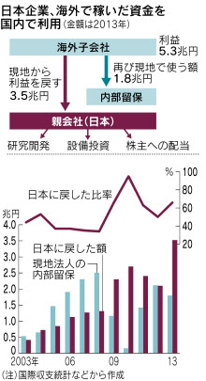

Slide 56
円安が進んで外貨を円に替えると有利になったほか、海外から利益を戻しやすくする税制改正も後押しした。
09年度に外国子会社からの配当は95％が非課税となり、10年度には外国の孫会社からの配当にも対象を広げた。
国内に戻したお金の使い道として多いのが株主配当だ。上場企業の14年３月期の配当額は前期比15％増の約6.9兆円と過去最高の見通し

Slide 57
産業革命
18世紀半ばから19世紀にかけて起こった工場制機械工業の導入による産業の変革と、それに伴う社会構造の変革のこと。近年では産業革命に代わり「工業化」という見方をする事が多い。
ただしイギリスの事例については、従来の社会的変化に加え、最初の工業化であることと世界史的意義を踏まえ、現在でも産業革命という用語が用いられている。工業化ということも踏まえて、工業革命とも訳される。

Slide 58
産業革命不在説
「産業革命」1837年ルイ・オーギュスト・ブランキ
イギリスの産業革命は1760年代から1830年代までという比較的長い期間に渡って漸進的に進行
イギリスに限らず西ヨーロッパ地域では「産業革命」に先行してプロト工業化と呼ばれる技術革新が存在
「産業革命」のような長期的かつ緩慢で、唯一でもない進歩が「革命」と呼ぶに値するか、という議論もある。

Slide 59
イギリス帝国の歴史 秋田茂 中公新書
近年のイギリスにおける経済史研究では、実証的な経済データをもとに、産業革命（二十世紀初頭のトインビー以来の一大変革説）に否定的な見解が一般的になりつつある 長期にわたって非常に緩やかな経済成長が展開した 大西洋三角貿易の不可欠な環節であった奴隷貿易の綿布需要がイギリス綿工業急成長のきっかけ イギリス産業革命の起源を奴隷貿易に求める新しい解釈 アフリカ人労働力の存在 地球的規模で広がる貿易ネットワークの規模と人の移動
ヘゲモニー国家イギリスのソフトパワーを代表する二つ 奴隷貿易後「海外伝道協会の活躍」 キリスト教布教と並行する英語教育医療活動 西洋的価値観を受け入れてゆく 「帝国内での自由なヒトの移動を保証した帝国の一体性を強調する仕組みである」インド商人、インドからの年季契約労働者 近代国家の国籍とは異なり、イギリス帝国臣民 肌の色や人種にかかわらず自由に居住、労働、移動できることが保証 法制上の慣例 帝国の威信にかけて保証してきた その後の南ア、豪州の人種差別は非イギリス的

Slide 60
英国は海外植民地
資本の蓄積、人口増加は、イギリス固有というよりもヨーロッパに共通の事柄であり、現在よく言われる様に、産業革命前夜のイギリスとフランスではさしたる差は存在しなかった
むしろ手工業という点ではイギリスよりもヨーロッパ大陸諸国の方が若干発達していた
フランスで起きなかった産業革命がイギリスで起こった原因は、イギリスにあってフランスに無かったもの、つまり広大な海外植民地であった
初期の産業革命で生産された雑工業製品の多くがヨーロッパ外の地域に向けられた事からも産業革命における海外植民地の重要性を見て取る事ができる。

Slide 61
産業政策とは？

Slide 62
「官僚たちの夏」城山三郎
第二次世界大戦後の日本の産業政策は、1990年代初めまでは高度成長の実現など日本経済の驚異的な発展の主要な原因の1つという肯定的な評価と否定的評価がある
1990年代半ば以降は、非効率な産業を温存し日本経済が長期低迷を続けてた原因となっているという否定的な見方が強くなる

Slide 63
否定論の台頭
竹内弘高:成功産業での政府の果たした役割は皆無
三輪芳朗、高度成長期でさえ産業政策は有効でない
高橋洋一「通産省がターゲットにした産業は、石油産業、航空機、宇宙産業などことごとく失敗。通産省の産業政策に従わなかった自動車は日本のリーディング産業に成長」「基盤技術研究促進センター2800億円の出資は結局8億円しか回収できなかった。第五世代コンピュータやシグマプロジェクトも壮大な無駄使い」
野口旭「通産官僚奮闘の特定産業振興臨時措置法案の努力は、きわめて非経済学的試み。特振法の廃案は、その後の日本にとって幸い。特振法が実現していたら日本の自動車産業の隆盛はあり得なかった」

Slide 64
海運再編と石油業界再編
戦後産業政策で成功例とされるものに、運輸省の海運業界再編。成功の秘訣は、官僚が口をださず、民間主導で実施したこと
これに対して、石油業界再編は、海運再編に政府資金が必要であり、時期尚早ともされたなか、通産官僚主導で実施されたところに問題があり、効果が少なかったとされる（共同石油の設立等）

Slide 65
産業政策の定義ができない （観光政策も同様）
産業政策について日本の学者は「一国の産業間の資源配分、または特定産業内の産業組織に介入することにより、その国の経済厚生に影響を与えようとする政策」と定義。産業政策は、特定産業に政府が、補助金、税制恩典、政府系金融機関による低利融資を施す政策である。
また日本では、狭義に「通商産業省（経済産業省）が行う政策」という定義がある。

Slide 66
航空機産業
国防政策から日本の航空機技術は破壊された
ＹＳ１１製造
ＭＪＳ
造船産業 戦後最初に立ち上がる
戦前は、アメリカの鋼鉄が必要
エンジンは外国産
企業城下町
韓国、中国 スクラップ産業はインド等へ

Slide 67
自動車産業と電器産業
日本のものづくりは現場での精緻な調整能力を特徴としてきた。それを著者は高度な「すり合わせ能力」として日本的経営の強みと見る。しかし、半導体産業に代表される製造工程の「モジュール化」は日本の企業のこれまでのやり方に限界をもたらす。日本の「すり合わせ能力」は無効となるのか？
藤本隆宏 すり合わせ
３Ｄプリンターの出現は金型を駆逐？

Slide 68
日本は輸出大国という嘘
日本の場合、消費がGDPの6割を占めている（アメリカは7割5分、中国は3割から4割）。投資と政府支出が1割と2割。輸出と輸入はどちらも1割ぐらい
日本はGDPの大半を国内で稼いでいることになる。だが、これは日本だけでなく世界中の多くの国がGDPの9割をそれぞれの国内で稼いでいる。
貿易依存度は貿易金額（輸出金額と輸入金額の和）のGDPに対する比率 日本、米国の貿易依存度20％ブラジル10％台～20％オーストラリア約30％、マレーシア約140％～180％

Slide 69
最大貿易相手国は中国ではなく米国付加価値貿易統計
国際分業が複雑化し、サプライチェーンが国境を越えた時代
韓国の輸出品の４割、中国の３割は「他国製」
日本では国内で消費する製品やサービスの付加価値の８８％が国内で創出
輸出付加価値比率日本８８.８％に対し、中国は６９.８％、韓国は５９％

Slide 70
０９年のデータでみると、従来の輸出総額ベースでは日本の輸出先トップは中国（１２５５億ドル、２４％）で２位が米国（１０２５億ドル、２２％）。だが、付加価値で計算すると、中国への輸出総額は４割以上低下して７２２億ドル（１５％）となる一方、米国は７％増加して１０９９億ドル（１９％）になり、順位は逆転する。３位の順位は変わらない韓国も、シェアは９％から４％にまで低下した。
二国間貿易をみると、日本にとって真の「お客さん」が誰なのかは、さらに鮮明となる。対米黒字は付加価値で計算すれば総額より６割も増えるが、中韓向けはほとんどなくなってしまうのだ。簡単にいえば、日本は中国や韓国を経由して米国に商品を売っている－ということだ。
中国や韓国に日本が輸出する「中間財」が過小評価される一方、日本の中間財を使って中国や韓国が米国に輸出する「最終消費財」は過大評価されていた、従来の貿易統計。世界の経済勢力図もそれをベースに描かれてきたが、付加価値で見直せば大幅に変わってくる。
ただ、難点はこの統計が膨大なデータをもとにした推計値であり、現時点で０９年のデータが最新と、速報性に欠ける点

Slide 71
臨海工業地帯 重厚長大産業
海に面して発達した工業地域。日本では海運による原材料の搬入の便利さと埋め立てによる敷地取得の容易さから、大工場を擁する重化学工業が立地する。
四大工業地帯

Slide 72
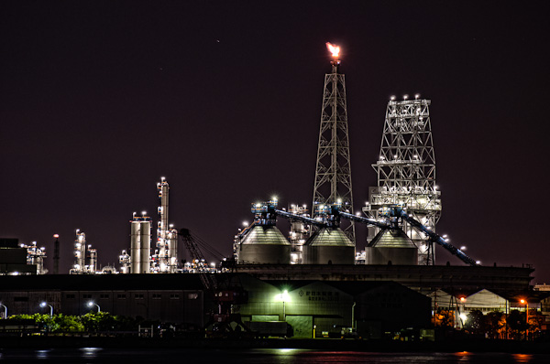
産業観光化

Slide 73
シリコンアイランド
シリコンアイランドは九州の別名。九州地方は半導体産業が盛んで最盛期には生産量が全世界の約10％にも達し、シリコンバレーにならって半導体原料のシリコンからこの名
九州は半導体製造に必要な良質な水が豊富、労働力や広い用地の確保が容易、各地に空港が整備されて製品の空輸が可能な事などの好条件が揃っており、1960年代末から半導体工場が増加

Slide 74
日本になぜグーグルは生まれないのか
中高年を含む多くの米国民が常に新しい情報やサービスを求めており、そこには大きなお金が動く。新しいサービスへの興味が強く、いいサービスだと認知されれば一気に拡大。このため、チャレンジしようという人も多く、結果的に多くのベンチャービジネスが生まれる
日本では新サービス活性化、官主導による制度面での支援、まったく効果がない。官主導でこうした新しいサービスを活性化させようという保守的な風潮が、新しいサービスの登場を阻む

Slide 75
戦後復興

Slide 76
効果がなかった空爆
米軍の空爆は、産業施設への効果は少なかった
日本商船隊は壊滅的打撃を受けた
海運輸送力の回復とともに、生産能力も回復し、経済復興へと向かった

Slide 77
電源開発（概要）
空襲による水力発電設備の被害はなかった（都市産業設備の被害は２７％）
火力発電所は賠償施設に指定
１９５０年 電気事業再編成令
国土総合開発実施法案、重要河川開発法案 →電源開発促進法
多目的ダム 黒四ダム建設に際し、佐伯宗義はダム施設の通行権を主張（黒部アルペンルートの誕生につながる）

Slide 78
占領下の産業復興等 電源開発
敗戦後、空襲による水力発電設備の被害はなく( 都市産業設備の被害は27%)火力発電所は賠償施設に指定され、電源開発の中心は当初は水力と考えられた。
GHQ は日本発送電株式会社と九配電会社の電気事業再編成にあたって、ブロック別分割を目指す自由化の方向を強制し、1950年11 月ポツダム勅令｢電気事業再編成令｣

Slide 79
1951 年講和独立後の経済復興計画、政府が石炭から水力発電へと重点を移すと水資源開発をめぐり各政治主体がその動きを活発化。電源開発促進法が制定
電源開発を中心とした多目的ダム開発により周辺地域の交通･人流も確保、やがて黒部アルペンルートといった観光資源へと発展。観光関係者の反応も開拓に見られたものと比較すれば、電源開発には好意的

Slide 80
国民所得倍増計画

Slide 81
経済の二重構造の認識の発生
昭和31 年度経済白書「もはや31) 戦後で無い」と記述
国民総生産が戦前のピーク水準上回った1954 年、一人当り国民総生産が上回った57 年の間に高度経済成長を支えた55 年政治体制が出来
32 年度経済白書「経済の二重構造」の分析「雇用の特殊性」として「家族労働者の比重」と「企業規模別の賃金格差」が極めて大きく格差の縮小が課題とした。
輸送力「過去20 年投資不足、鉄道軌道などは、明治大正年代に建設し、その後は遺産をくいつぶしてきた」と分析は実際の政策に反映されず、後年巨額の国鉄債務を発生させた

Slide 82
失われた十年
日本ではバブル景気が崩壊した後の約11 年の期間を「失われた10 年」「第二の敗戦」と表現
最近では福島原発事故を第二の敗戦とする
戦勝国英国では「失われた10 年」は1945-55 年頃を指し、戦前との政治的連続性を前提
その意味では戦中・戦後復興期を「失われた15 年」と表現することは、「第一の敗戦」をもたらした太平洋戦争の評価に通じる

Slide 83
国民所得倍増計画
国民所得倍増計画 昭和３５年 工業４倍増、所得２倍増 （１０年後GNP３０兆円と予測）
太平洋ベルト地帯構想 農業人口１０年間３割減
「新首都造成に関する可否について検討する等のために、各事業にまたがる産業立地調整資金を5000億円留保し、これらの画期的事業の効果的完成をはかるものとする」

Slide 84
「国民所得倍増計画の構想」
農工間格差の是正 農業基本法の制定につながる
中企業の近代化 中小企業基本法制定につながる
地域間格差の是正 全国総合開発計画の作成
農村の過剰な若年人口を都市部が吸収、地方部の生産性は向上するも農工間格差、中卒集団就職組には近代的労働条件は提供されず、中小零細企業の低生産性部門に従事（長男のほうが暮らしは上）、中小零細企業と大企業の格差。併せて地域間（都市と農村）格差是正の必要性が叫ばれる。

Slide 85
政策先議からうまれた「格差是正」
政府が予算、法律等に関する閣議決定を行う前に与党( 自由民主党) の党内手続を事前に行う政
策決定手続きは「政策先議」34) と呼ばれる。この決定手続は所得倍増計画の閣議決定の際に、自
由民主党政務調査会の方針を「国民所得倍増計画の構想」として付したことでも守られた。この「国
民所得倍増計画の構想」は「農業と非農業間、大企業と中小企業間、地域相互間ならびに所得階層
間に存在する生活上および所得上の格差の是正につとめ」とその後の自由民主党長期安定政権を支
える政策課題となる格差是正を記述しており、昭和32 年度経済白書の経済の二重構造に関する記
述とも認識が一致している。

Slide 86
企業間格差の是正 中小企業基本法の制定
国民所得倍増計画の構想は、中小企業の生産性を高め、二重構造の緩和と、企業間格差の是正を
はかるとした。既に中小企業庁は1948 年、国民金融公庫は1949 年に設立されていたが、1963
年格差是正を理念とした中小企業基本法が制定された。
今日、経済の二重構造という認識は大きく変化し、国会論議において二重構造論は社会主義的発
想に立ったものであった誤りであるとされている39)。学会においても、日本の小企業政策を基礎
付けた「二重構造論」は誤りであるとされる40)。1999 年中小企業基本法の基本理念は「中小企業
者の創意工夫」にウェイトをおいたものに改正されたが、中小企業政策批判41) はその後も継続し
ており、現在では「中心市街地空洞化の原因は農業と同じように政策がありすぎたから」42) と批
判される。

Slide 87
中小企業基本法の効果
1948年中小企業庁 1949年国民金融公庫
1963年中小企業基本法
二重構造論は国会論議で堺屋国務大臣答弁において社会主義的発想と否定（平成11年11月10日衆議院商工委員会）
学会においても否定（三輪芳朗東大教授）
中心市街地空洞化の原因は、農業と同じく政策がありすぎたから

Slide 88
地域間格差の是正
1960 年9 月発表「高度成長・所得倍増計画」（素案）は、既成大工業地帯を連ねる最も投資効率のよい地帯の適地に公共投資を集中するもの( 太平洋ベルト地帯構想)
後進地域が強く批判し、国民所得倍増計画の構想は「後進性の強い地域（南九州、西九州、山陰、四国南部等を含む。）の開発促進ならびに所得格差是正のため、速やかに国土総合開発計画を策定」とするとともに｢産業の適正配置の推進と公共投資の地域別配分の再検討｣と記述

Slide 89
新産・工特
国民所得倍増計画の構想に基づき1961 年低開発地域工業開発促進法が制定された。引き続き1962 年新産業都市建設促進法が制定43) され、岡山県南地区( 水島) を除いてすべて太平洋ベルト地帯以外の14 地区が指定
これらはその後策定された一全総において拠点開発方式とされるものである
しかも1964 年には工業整備特別地域整備促進法が議員提案により成立、太平洋ベルト地帯内の地域が指定され、今度は全総の計画としての指針性の欠如を顕在化させてしまった。

Slide 90
シャウプ税制
戦前の地域格差是正は兵士供給源地域への配慮として始まったが、劇的に高めたのはシャウプ税制である。
「中央政府は貧しい地域の人々の生活水準を向上させなければならない」と考えられて地方交付税交付金制度ができた。国土総合開発法が制定された1950 年のことである。
シャープ税制勧告にもとづく地方税制の改正は、地方にとっては工業育成と工業誘致を促進する要因となった

Slide 91
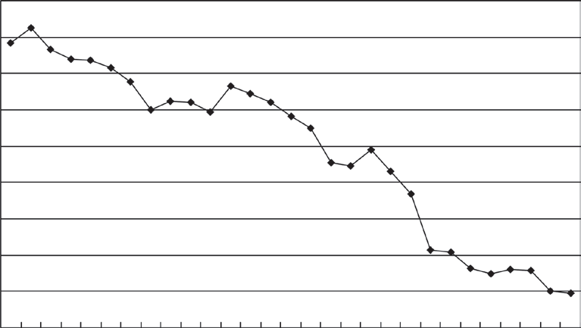
貯蓄率の推移
単位：％
18
16
14
12
10
8
6
4
2
0
1980 82 84 86 88 90 92 94 96 98 2000 02 04 06 08

Slide 92
国民所得
日本経済は、労働力の急激な縮小によって、右肩下がりの縮小に向かう。先進国では日本とドイツくらい
しかし、一人一人の国民から見れば、現在より貧しくなるわけではない
 | 2000年 | 2030年 | 増減率
国民所得 (兆円) | 370.3 | 314.6 | －15.0％
一人当り国民所得(万円) | 295.1 | 291.7 | －1.2％

Slide 93
縮む日本経済
二種類の技術進歩 省力化技術と設備自体の効率性向上の技術
人口の減少高齢化による労働力の縮小は、日本経済として持つことのできる生産設備の総量を縮小させる。生産設備は労働力がなければ動かないし、それぞれの生産設備が必要とする労働力は当面は技術的に決まっている。従って労働力の縮小は、生産設備の総量、つまり「生産資本ストック」を縮小させる。しかし一方で省力化の技術進歩がある。
技術開発に当たっては、省力化と生産設備の効率化という2種類の技術開発がバランスを保って進められることが必要である。

Slide 94
生産ストックは横ばいから縮小へ
ＧＤＰは生産資本ストックから生み出される
生産資本ストックは労働力と省力化の技術進歩により決まる
今後の技術進歩率の想定をこれまでどおりとしても、労働力の減少率が年々大きくなるため、技術進歩率を上回ってしまう結果、2021年をピークに、生産ストックは縮小に向かう

Slide 95
人口減少経済
人口減少経済においては需要を上回る生産能力を持ち続けることは致命傷
乖離幅が拡大するから収支は加速度的に悪化し、ついには倒産ということになる
生産設備の廃棄は、現に稼動している機械を廃棄する方法のほかに、耐用年数が到来した機械について更新投資を行わない方法もある

Slide 96
賃金の抑制は禁物
設備投資のリスクの増大に対応して、企業は利益率を高め、あるいは内部留保を充実させる必要があるとしても、賃金の抑制によってそれを実現しようとするのは逆効果
基本的には賃金総額が需要の大きさを決定するから、賃金の抑制は現実の需要を一層縮小させ、設備投資計画で想定した需要を下回ってしまう恐れが強い。

Slide 97
賃金と企業利益では経済効果が異なる
付加価値の分配において、賃金比率を高めた場合と、企業利益比率を高めた場合で経済効果は同じではない。特に人口減少経済では経済規模を左右するほどの違いとなってあらわれる
労働分配率を引き下げた場合は企業の内部留保(貯蓄)は増加するが、その貯蓄の増加分を運用できない。運用するには借り手企業がいなければならないが、いない。貯蓄増加分が宙に浮く「貯蓄超過」状態となり、経済が縮小する

Slide 98
不況と人口減少経済は異なる
人口減少経済では企業経営は悪化しない
不況は需要の縮小が原因であり、生産能力に見合った需要が得られないために企業経営が悪化するのである。
人口減少経済では、まず最初に労働力の縮小によって生産能力そのものが低下する。そもそも以前のように作れなくなることが、企業の売上高が減少する原因
スリム化こそ勝ち組の条件

Slide 99
人口減少経済における企業経営
人口の減少高齢化による労働力の縮小に省力化を持って対応するのは間違い
最適な生産水準は労働力によって決まるものだから、その生産水準を受容し、その上で企業のあり方を模索すべき
今後の企業経営において心がけるべきことは「適切な生産量」「効率的な生産」「適切な賃金水準」

Slide 100
投資主導の日本経済
日本では現在の生活レベルの向上よりも将来の収入増加に重点がおかれていた。
何故そうした考え方がとられたのか
戦前においては日本の投資比率は僅か11.6％にすぎなったから、日本人が勤勉な国民とは言えない
終戦直後に経済に関する国の方針が大きく転換したからである・・・深刻な生活物資の不足の中、生産設備の増産から始めた・・・迂回生産

Slide 101
消費主導への経済へ向かう日本
投資財産業の急速な衰退が基本的な流れとなる
代わって消費財産業やサービス産業が伸びてくる
消費財産業やサービス産業でも、需要と労働力の動向を注視した綿密な設備投資計画が不可欠となる
消費財産業やサービス産業が経済の主体となれば、消費需要の多様化に加え、それらの産業はさほどの関連産業を必要としないから、企業関係はピラミッド型ではなく独立並列型になる。業界の協調的行動が難しくなる。系列や下請けといった関係は希薄となり、市場競争も激化する。

Slide 102
各人口と労働力
女性や高齢者の労働力率が上昇したとしても。労働力人口は総人口の減少率を上回って減少する
 | 2000年 | 2030年 | 減少率
総人口 | 12550万人 | 10790万人 | －14.0%
生産年齢人口 | 8500万人 | 6140万人 | －27.8%
労働力人口 | 6770万人 | 5470万人 | －19.2%
労働力率 | 63.1% | 56.7%

Slide 103
出生者数と死亡者数
今後の四半世紀における人口減少の主たる要因は、高齢者(大正・昭和の埋めよ増やせよ世代)の急増による死亡者数の急増にある。
今後の出世者数の減少の主たる要因は、出生率の低下ではなく、出産年齢女性人口(25歳～39歳)の減少(2000年1300万人が2030年には800万人)にある。従って今後の少子高齢化と人口の減少はもはや避けることはできない
スペイン、イタリアも出生率低下はストップした。日本も5年～10年以内にストップする

Slide 104
投資から消費の時代
人口高齢化による貯蓄率低下によって、
投資主導の経済から消費主導の経済へと変質する
国民貯蓄率は労働力率の関数
労働人口が増加すれば貯蓄率増加
労働人口が低下すれば貯蓄率低下
所得に対する貯蓄は2030年には３．５％ 英国並みになる
設備投資や公共投資を軸とした経済運営から、堅実な消費(ＧＤＰの６％)を確保する方向へと政策転換

Slide 105
労働生産性の上昇に対する賃金追随率
日本は先進国中賃金追随率が最低レベル
投資に関連した産業のウェイト低下し、消費財産業が重要となる
消費主導の経済では、賃金水準が適正であることが、これまで以上に重要となる
賃金上昇の抑制によって、企業利益の確保を図ることは、経済を一層縮小させることとなる

Slide 106
赤字＝損という「重商主義の誤謬」
いずれにしても、当時の大蔵省は表に出ずに、ISバランス論はおかしいといっていた。しかし、さすがに、経済学者からみれば、その論法はあまりにお粗末なので、経済学者で言う人はいなかったと思う。
貿易黒字といっても、財貨を輸出して代金をもらっているだけ。国内で消費すべきものを輸出して、消費機会が失われてハッピーなのだろうか。消費してハッピーなので、代金をもらってハッピーなはずない。貿易収支または経常収支の黒字を「得」なこと、赤字を「損」なことと考えるのは経済学にとって初歩的な誤りで、それを「重商主義の誤謬」という。貿易収支の黒字は輸出のほうが輸入より多いことで、別に国にとって得でも損でもない。カナダのように経常収支が100年以上もほとんどの年において赤字でも、立派に発展してきた国もある。アイルランド、オーストラリア、デンマークなどの経常収支は第2次世界大戦以降、だいたい赤字であるが、それらの国が「損」をしてきたわけでない。

Slide 107
財務省説の真偽
経常収支赤字になると経済成長しなくなったり、金利が上昇するという人もいるが、これらはデータで否定される。
最近20年間における経常収支対GDP比と経済成長率の関係、経常収支対GDP比と金利の関係をそれぞれ世界各国で調べると、世界全体を見ても経常収支赤字国は多いが、それらの国で成長率が低かったり、金利が高かったりということはない。経常収支赤字国といっても、経済成長や金利は経常収支黒字国とほとんど変わらない。
要するに、経常収支が赤字になっても、まともな経済運営さえすれば問題ないわけだ。経常収支赤字になって日本経済が危ないという人には気をつけたほうがいい。

Slide 108
原発再稼働推進、消費税増税への批判回避が狙いか
アベノミクスの前後1年間を比べれば、輸出があまり伸びていない、貿易収支が改善していないのはたしかだが、所得収支が改善し、経常収支はそれほど悪化していない。
この解説としては、輸出は円安になってもすぐには増加しない(いわゆるJカーブ効果)というものもあるが、最近では為替はあまり輸出には効かなくなっているので、やや弱い。むしろ、ここ二十数年間で円高傾向であったために、輸出企業の海外移転が進んで輸出が円安に反応しにくくなり、その一方で、海外進出の結果として所得収支の改善が見られる、といった説明のほうが説得的だ。

